Slide 1
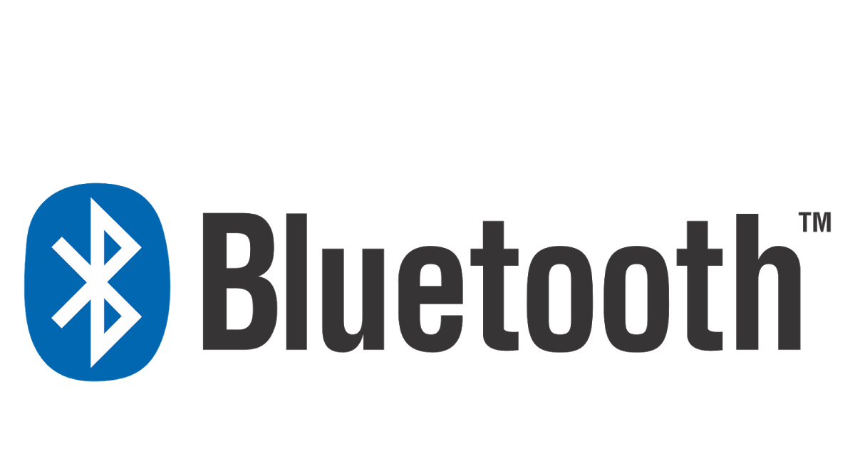
Andreas Klar, Steffen Eckardt, Yves Weilandt

Slide 2
Übersicht
Was ist Bluetooth?
Technische Daten
Vernetzung
Versionen
Implementierung
App Demo

Slide 3
Was ist Bluetooth?
Funkdatenübertragung in kurzer Distanz nach IEEE 802.15.1
Entwickelt von Bluetooth Special Interest Group (SIG)
Benannt nach Harald Blauzahn
Logo: altordische Runen für B und H

Slide 4
Technische Daten
Frequenzbereich: 2,402 – 2,480 GHz
Unterteilung in 3 Klassen
Klasse 1: 100mW max. Leistung, 100m max. Reichweite
Klasse 2: 2,5mW max. Leistung, 50m max. Reichweite
Klasse 3: 1mW max. Leistung, 10m max. Reichweite
v1: 732,2kbit/s
v5: 2000kbit/s

Slide 5
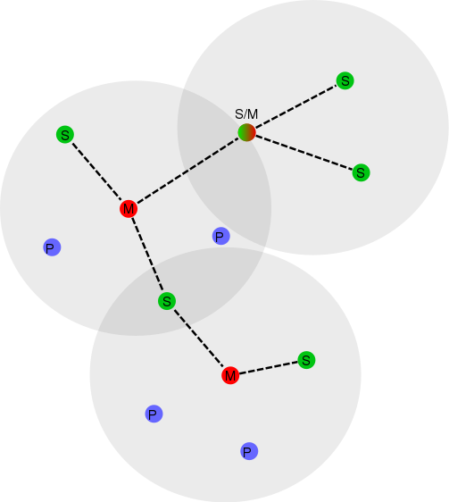
Vernetzung
Ad-hoc
Punkt zu Punkt- Verbindung
Piconetz
„One to Many“
1 Master mit bis zu 7 aktive Slaves
Insgesamt bis zu 255 Slaves
Bis zu 10 Piconetze bilden 1 Scatternet

Slide 6
Versionen
v1- v2
Geringe Datenrate, große Störanfälligkeit
v3
Erhöhte Datenrate (ausreichend für gute Audioübertragung)
Vielfältige neue Verwendungen in Geräten(Lautsprecher)
v4
Low Energy (Standby-Betrieb, energiesparend, kein Audio)
v5
2Mbit/s, bis zu 200m
Pairing mit 2 Geräten gleichzeitig

Slide 7
Implementierung
Handling unter Android kann umständlich werden
Erleichterte Nutzung durch Libaries
z.B. Android Bluetooth Library: https://github.com/douglasjunior/AndroidBluetoothLibrary

Slide 8
Implementierung Verbindung
Bluetooth aktivieren
Verfügbare Geräte abrufen
Verbindung mit gewähltem Slave

Slide 10
Implementierung Nutzung
Empfangsbereitschaft und Verarbeitung
Sendefunktionalität

Slide 12
App Demo

